Slide 1
9 功率放大电路
9.1 功率放大电路的一般问题
9.2 射极输出器——甲类放大的实例
9.3 乙类双电源互补对称功率放大电路
9.4 甲乙类互补对称功率放大电路
9.5 丁类（D类）功率放大电路原理简介
9.6 功率管
9.7 集成功率放大器举例

Slide 2
9.1 功率放大电路的一般问题
1. 功率放大电路的特点及主要研究对象
放大电路实质上都是能量转换电路。
从能量控制的观点来看，功率放大电路和电压放大电路没有本质的区别。
功率放大电路和电压放大电路要完成的任务不同：
电压放大电路：得到不失真的电压输出信号，关心电压增益。
功率放大电路：获得一定的不失真（或失真较小）的输出功率，更关注效率而非功率增益。

Slide 3
9.1 功率放大电路的一般问题
1. 功率放大电路的特点及主要研究对象
主要特点
功率放大电路是一种以输出较大功率为目的的放大电路。因此，要求同时输出较大的电压和电流。三极管工作在接近极限状态。
一般直接驱动负载，带载能力要强。
要解决的问题
提高效率
减小失真
三极管的保护

Slide 4
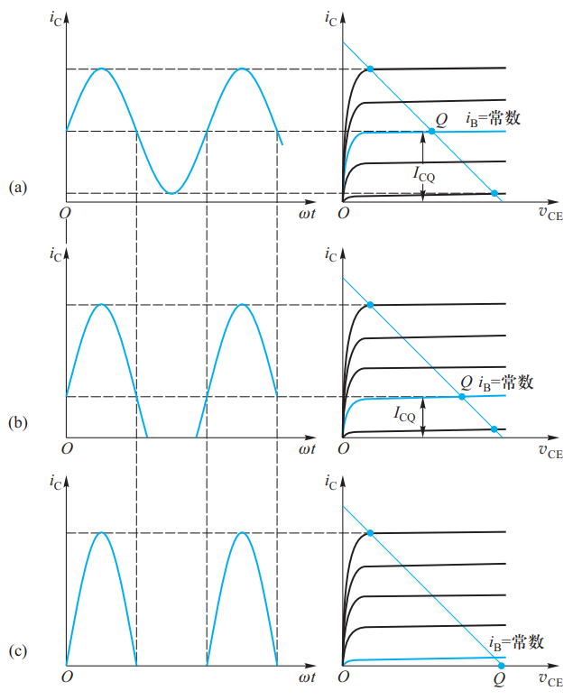

9.1 功率放大电路的一般问题
2. 输出级工作状态分类及提高效率的主要途径
提高效率的主要途径：降低静态功耗，即减小静态电流。
四种工作状态：
根据正弦信号整个周期内三极管的导通情况划分
甲类：一个周期内均导通
乙类：导通角等于180°
甲乙类：导通角大于180°
丙类：导通角小于180°

Slide 5
9 功率放大电路
9.1 功率放大电路的一般问题
9.2 射极输出器——甲类放大的实例
9.3 乙类双电源互补对称功率放大电路
9.4 甲乙类互补对称功率放大电路
9.5 丁类（D类）功率放大电路原理简介
9.6 功率管
9.7 集成功率放大器举例

Slide 6
9.2 射极输出器——甲类放大的实例
略

Slide 7
9 功率放大电路
9.1 功率放大电路的一般问题
9.2 射极输出器——甲类放大的实例
9.3 乙类双电源互补对称功率放大电路
9.4 甲乙类互补对称功率放大电路
9.5 丁类（D类）功率放大电路原理简介
9.6 功率管
9.7 集成功率放大器举例

Slide 8
9.3 乙类双电源互补对称功率放大电路
1. 电路组成
大信号
基本互补对称电路实现了静态时两管不导电，而在有信号时，T₁和T₂轮流导电，组成推挽式电路。

Slide 9
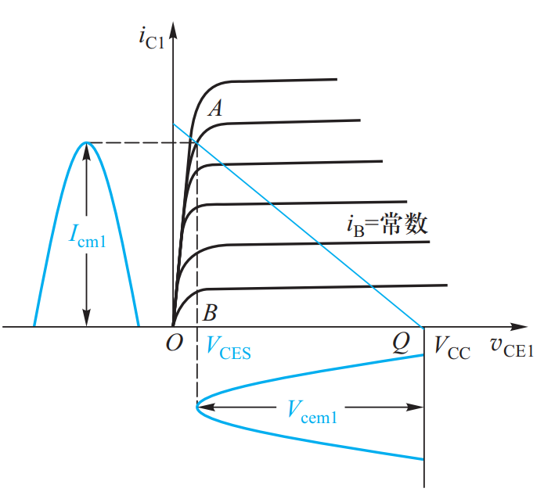
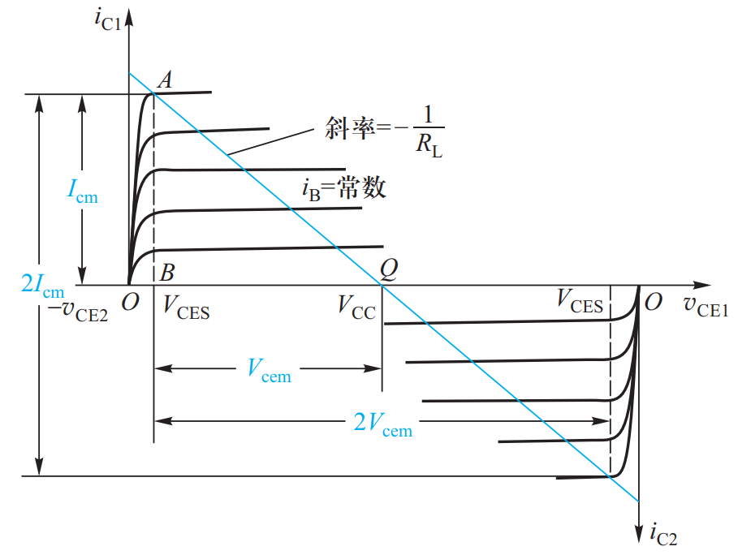
9.3 乙类双电源互补对称功率放大电路
2. 分析计算
三极管工作于大信号下，采用图解法分析。

Slide 10
9.3 乙类双电源互补对称功率放大电路
2. 分析计算
1）输出功率
最大输出功率
忽略V_{CES}时

Slide 11
9.3 乙类双电源互补对称功率放大电路
2. 分析计算
2）管耗P_{T}
设输出电压为v_{o}＝V_{om}sinωt
单个管子在半个周期内的管耗
两管管耗

Slide 12
9.3 乙类双电源互补对称功率放大电路
2. 分析计算
3）直流电源供给的功率P_{V}
当
4）效率η
当

Slide 13
9.3 乙类双电源互补对称功率放大电路
3. 功率BJT的选择
1）最大管耗和最大输出功率的关系
选管依据之一

Slide 14
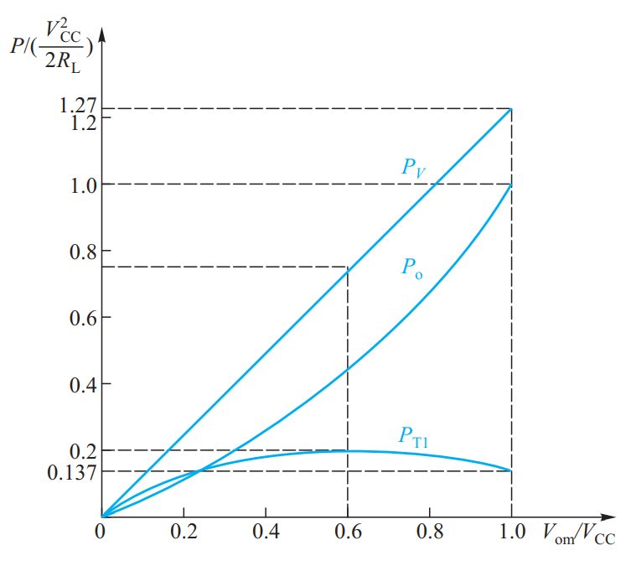
9.3 乙类双电源互补对称功率放大电路
乙类互补对称电路P_{o}、P_{V}和P_{T1}与V_{om}/V_{CC}变化的关系曲线

Slide 15
9.3 乙类双电源互补对称功率放大电路
3. 功率BJT的选择
2）功率BJT的选择
最大允许管耗P_{CM}
最大集-射极电压|V_{(BR)CEO}|
最大集电极电流I_{CM}
P_{CM} > 0.2 P_{om}
|V_{(BR)CEO}| > 2V_{CC}
I_{CM} > V_{CC} / R_{L}

Slide 16
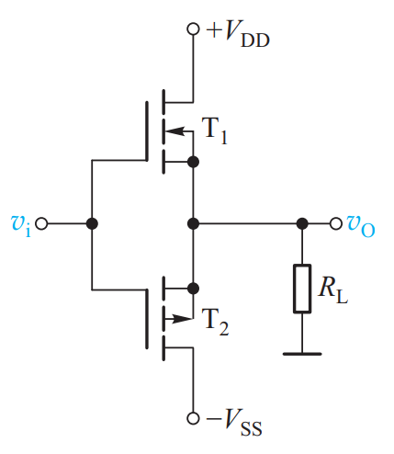
9.3 乙类双电源互补对称功率放大电路
4. MOS管乙类功放
定量计算与BJT类似

Slide 17
9 功率放大电路
9.1 功率放大电路的一般问题
9.2 射极输出器——甲类放大的实例
9.3 乙类双电源互补对称功率放大电路
9.4 甲乙类互补对称功率放大电路
9.5 丁类（D类）功率放大电路原理简介
9.6 功率管
9.7 集成功率放大器举例

Slide 18
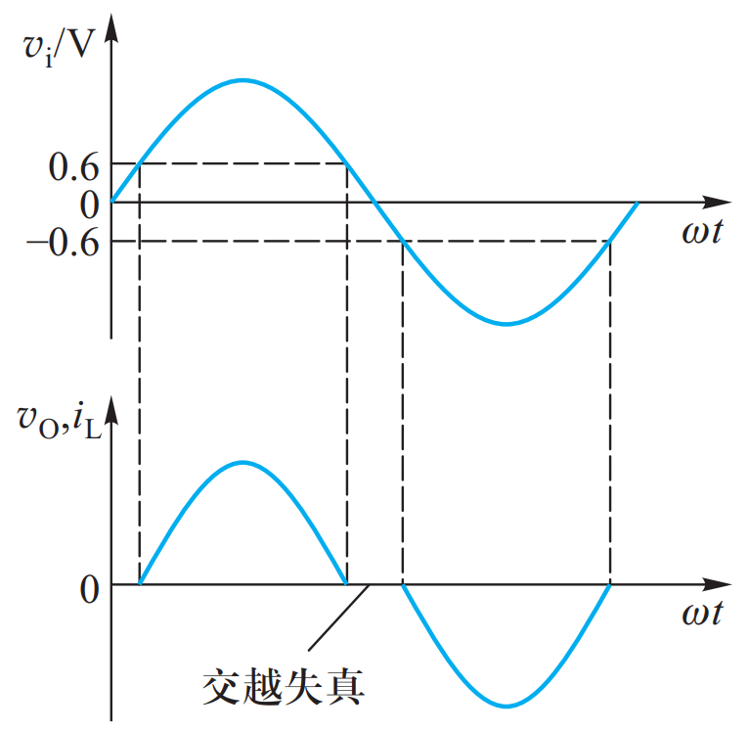
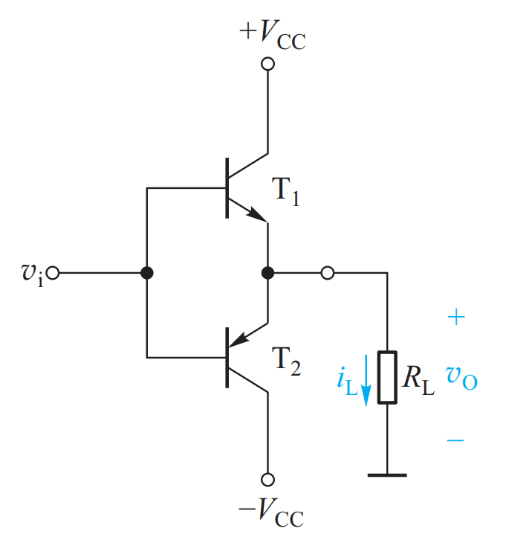
9.4 甲乙类互补对称功率放大电路
乙类互补对称电路存在的问题

Slide 19
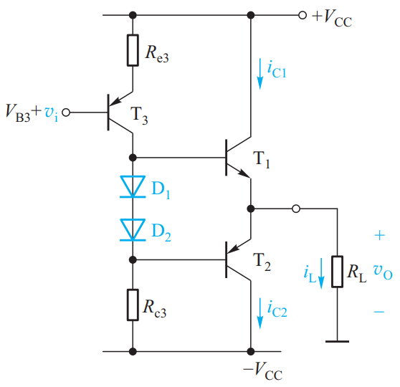
9.4 甲乙类互补对称功率放大电路
1. 甲乙类双电源互补对称电路
利用二极管进行偏置克服交越失真
T₁和T₂两基极之间的静态压差不易调整
T₃正常工作，D₁和D₂一直导通，等效为恒压降模型，为T₁、T₂提供适当的静态偏置，使T₁和T₂处于微导通状态。

Slide 20
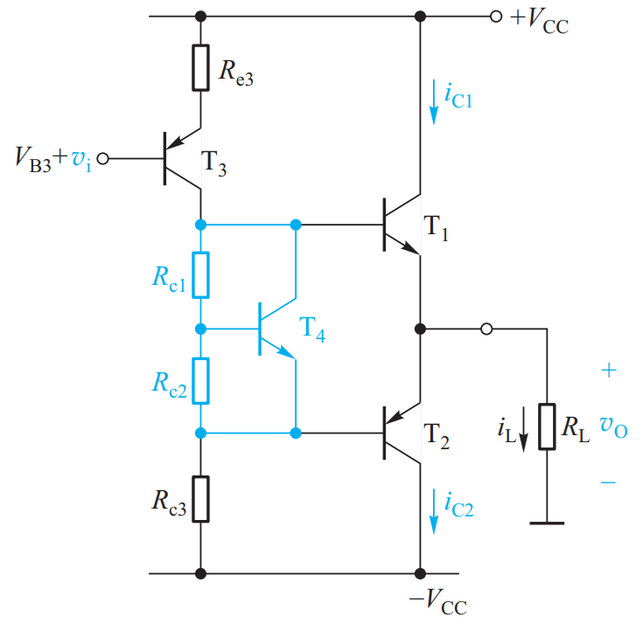
9.4 甲乙类互补对称功率放大电路
1. 甲乙类双电源互补对称电路
利用V_{BE}扩大电路进行偏置克服交越失真
V_{BE4}可视为定值
V_{CE4}为T₁和T₂基极间的压差
当V_{CE4}为定值时，可等效为恒压源。
P_{o}、P_{T}、P_{V}和P_{Tm}仍然按照乙类功放计算公式进行估算。

Slide 21
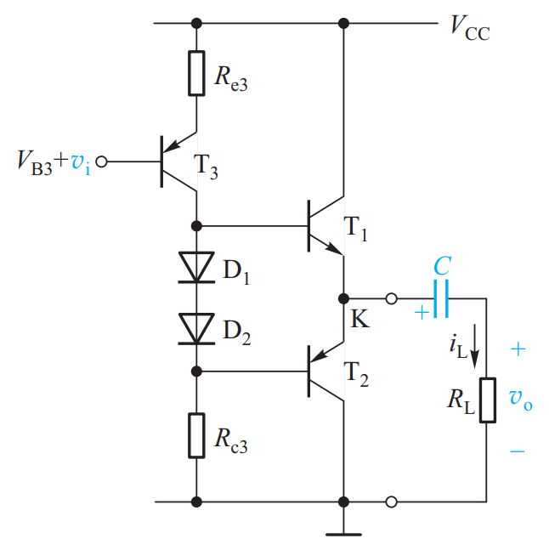
9.4 甲乙类互补对称功率放大电路
2. 甲乙类单电源互补对称电路（OTL电路）
1）基本电路
直流时
V_{K}＝V_{C} ≈ V_{CC} /2

Slide 22
9.4 甲乙类互补对称功率放大电路
2. 甲乙类单电源互补对称电路（OTL电路）
2）工作原理
0
0
条件：
τ =R_{L}C远大于信号最长的第周期
0
应用 OCL 电路有关公式时，要用 V_{CC} / 2 取代 V_{CC}

Slide 23
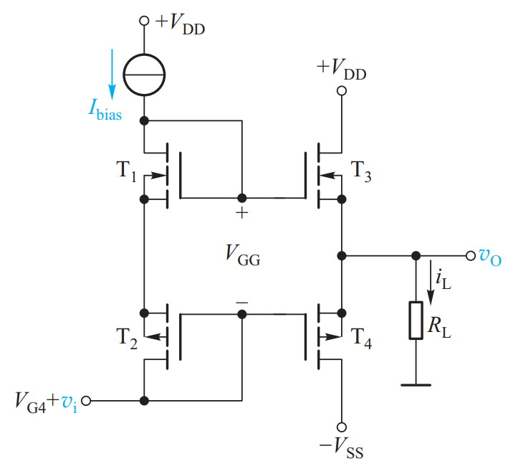
9.4 甲乙类互补对称功率放大电路
3. MOS管甲乙类双电源互补对称电路
前置放大器
连接为二极管形式等效为恒压降模型

Slide 24
9 功率放大电路
9.1 功率放大电路的一般问题
9.2 射极输出器——甲类放大的实例
9.3 乙类双电源互补对称功率放大电路
9.4 甲乙类互补对称功率放大电路
9.5 丁类（D类）功率放大电路原理简介
9.6 功率管
9.7 集成功率放大器举例

Slide 25
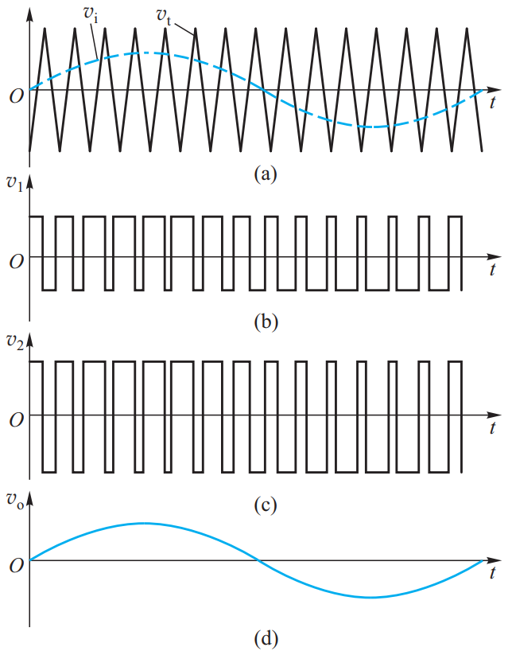
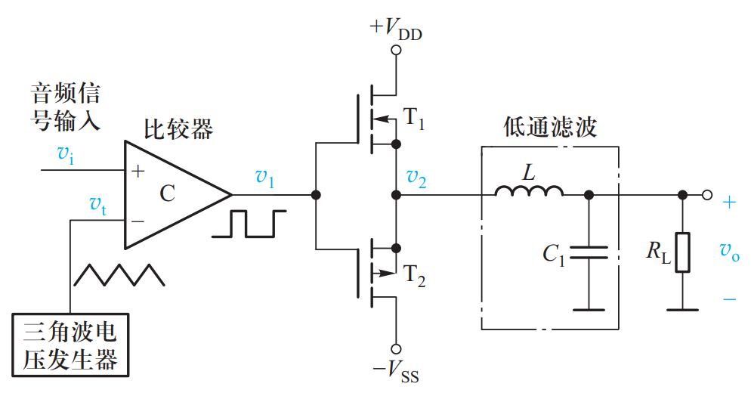
9.5 丁类（D类）功率放大电路原理简介
MOS管工作于开关状态
功耗几乎零
脉宽与v_{I}幅值成正比
滤除高频调制信号
输出频率较低的音频信号

Slide 26
9 功率放大电路
9.1 功率放大电路的一般问题
9.2 射极输出器——甲类放大的实例
9.3 乙类双电源互补对称功率放大电路
9.4 甲乙类互补对称功率放大电路
9.5 丁类（D类）功率放大电路原理简介
9.6 功率管
9.7 集成功率放大器举例

Slide 27
9.6 功率管
略

Slide 28
9 功率放大电路
9.1 功率放大电路的一般问题
9.2 射极输出器——甲类放大的实例
9.3 乙类双电源互补对称功率放大电路
9.4 甲乙类互补对称功率放大电路
9.5 丁类（D类）功率放大电路原理简介
9.6 功率管
9.7 集成功率放大器举例

Slide 29
9.7 集成功率放大器举例
集成功率放大器TDA7294

Slide 30
9.7 集成功率放大器举例
集成功率放大器TDA7294
等效P沟道源极输出的电压跟随器

Slide 31
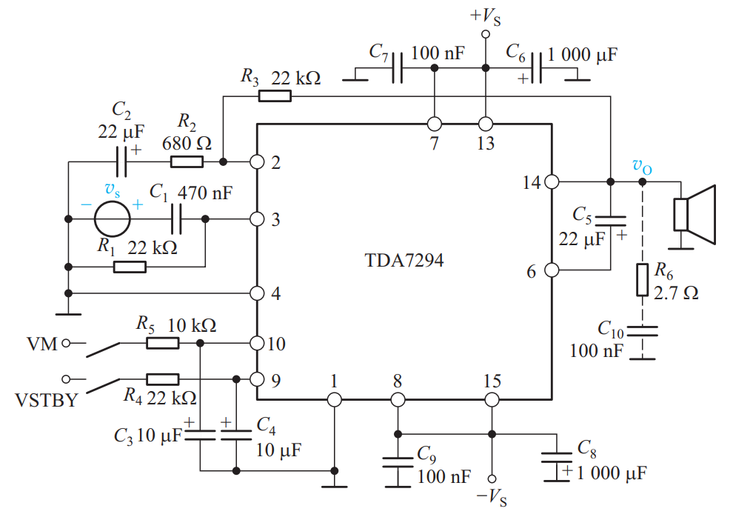
9.7 集成功率放大器举例
集成功率放大器TDA7294
最大输出功率： 100W
典型应用电路

Slide 32
9.7 集成功率放大器举例
BJT集成音频功率放大器LM386

Slide 33
9.7 集成功率放大器举例
BJT集成音频功率放大器LM386
1和8脚之间接10μF电容交流短路时，增益为200倍
典型应用电路
低通滤波电路
低通滤波电路
输出功率：0.325W
end

